Slide 1
專案成果發表: 房產鑑價模型
數據經營部
實習生：賴奕辰

Slide 2

大綱
1｜ 專案目的及執行流程
２｜ 實價登錄模型
３｜ 鑑估人員價格模型
４｜ 未來展望
５｜ 實習心得

Slide 3





專案目的

Slide 4

專案目的
原始目的
協助前線鑑價人員評估貸款物件價值：
將多樣化的標的資訊如建物資訊、交易資訊、房屋資訊、空間資訊等藉由模型消化成單一價格，提升鑑價流程速度並擴大模型應用範圍。
優化原先預測實價登錄模型:
最終目的
優化預測鑑估人員價格模型:

Slide 5


專案目的
評測標準 :
模型優劣的預測指標以AVM模型中的 Hit Rate 為主，並以10%內誤差比例做為比較標準。
Error Ratio = $\frac{\text{|}\text{建議價格}\text{−}\text{鑑估結果}\text{|}}{\text{鑑估結果}}$
Hit Rate = $\frac{\text{Error} \text{Ratio}\text{<=10\%} 的樣本數}{\text{鑑估樣本數}}$

Slide 6




執行流程1
建立實價登錄Model1後，將預測值當作Model2輸入值，進而再次訓練得到最終的Model2。
階段一: 實價登錄 Model1
階段二: 鑑估人員 Model2
最終 Model2
實價預測結果
相似案例價格
估價人員價格預測
Notes:
專案流程1 : 認真講專案
專案流程2 : 說明辛酸血淚

Slide 7

執行流程1
最終由Model2預測的鑑估價格
實價登錄資料
Model1
鑑估人員鑑價資料在Model1預測值
Model2
由IT單位計算的相似案例價格
鑑估人員鑑價資料
Meta Data
由投資程式科計算的相似案例價格
鑑估人員鑑價資料

Slide 8

執行流程2
一開始被告知的任務就只有這樣….
提升Model1在實價登錄資料上預測的精準度
實價登錄資料
Model1
實價登錄資料在Model1預測值

Slide 9
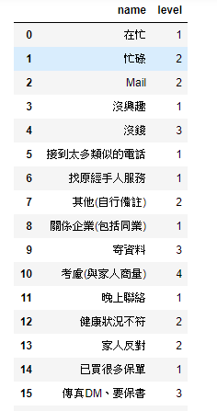
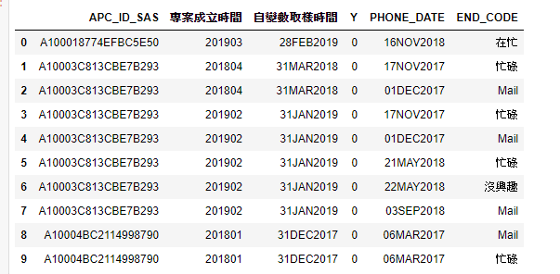
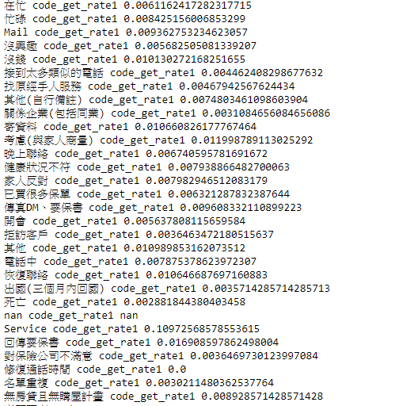
執行流程2
協助直效模型優化
將通話紀錄加入變數
替各類別建立程度指標
過去進線資料
計算各記錄類別成功率
Qcut ->
5個level

Slide 10

實價登錄模型

Slide 11

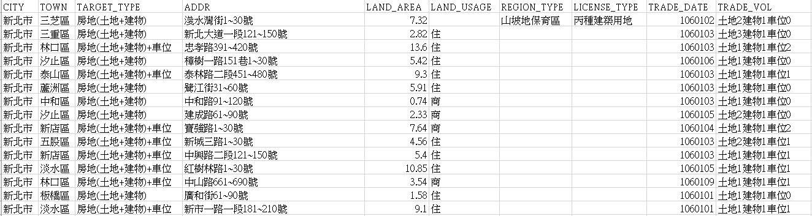


實價登錄模型
Data (實價登錄)
Data Description
內政部實價登錄網站
102-108年內政部實價資料庫資料
台北、新北、桃園、新竹、台中、台南、高雄
共573394筆樣本
169個特徵
Data Type
地域資訊:城市、鄉鎮、路段、經緯度
標的資訊:樓層、建物類別、建物材質、建物用途、土地資訊、車位資訊、屋齡、房間數目
空間資訊: 附近設施數量、與附近設施距離、設施分數
交易資訊 : 房屋成交日期
房屋本身資訊：坪數、＃房、年齡、樓層
周圍設施：捷運站、市場、學校

Slide 12
實價登錄模型
資料切割 (實價登錄)
將模型資料以「過去」及「未來」兩塊作為切分基礎，確保未來模型上線後的可應用性。以107年作為切分標準將樣本切分訓練集及測試集。
訓練集
測試集
訓練集時間：102年-106年12月
訓練集數量： 38萬筆
測試集時間：107年-108年2月
測試集數量： 9萬6千筆
102年1月
106年12月
108年2月

Slide 13
實價登錄模型
增加數據 (實價登錄)
Original Data
New created Data
地域資訊:城市、鄉鎮、路段、經緯度
標的資訊:樓層、建物類別、建物材質、建物用途、土地資訊、車位資訊、屋齡、房間數目
空間資訊: 附近設施數量、與附近設施距離、設施分數
交易資訊 : 房屋成交日期
生活圈資訊：自定義生活圈
總經資訊：GDP、CPI等等
是否資訊：Na值特殊轉換
爬蟲資訊：591、匯率、利率
其他參數資訊：其他由專業鑑估人員得到的經驗
原本採用特徵數為48個
後來採用特徵數為102個

Slide 14

實價登錄模型
生活圈資訊
總經資訊
將距離娛樂類、交通類、生活類及健康類設施平均距離/分數
交通類 : 將高鐵、台鐵、MRT合併
娛樂類 : 將公園、電影院、百貨合併
生活類 : 將市場、便利商店、加油站、學校、速食店合併
健康類 : 將藥局、醫院合併
實質GDP、CPI、PPI成長率
實質GDP、CPI、PPI季節修正後成長率
銀行隔夜拆款準備率
政府公債利率
台幣兌換美元匯率
因為房屋價格具有趨勢性
認為加入一些總體經濟指標可以幫助模型解釋趨勢變化
其次房屋也算是一種投資標的，故利率匯率變化也會有一定程度影響房價變化
生活圈計算密度
新增: 將附近設施數目除以距離求得各類型設施密度

Slide 15

實價登錄模型
591租屋網即時資料
是否資訊
其他參數資訊
591租屋網只使用地區租屋供給量
由於租屋價格方面由於時間差異，個人認為並不適合併入資料集
將存在太多缺失值特徵用
是否有這個資訊來表示
透過其他由專業鑑估人員得到的經驗，新增有用的特徵
房間數加總
目標所在樓層/總樓層
是否為頂樓加蓋
土地面積/建物面積
附近設施數量加總
Example :
HOUSE_LOAN_BAL : 房貸餘額
有用但是缺失值太多 ( 約佔2/3 )
使用是否具有HOUSE_LOAN_BAL資訊
代替原本特徵
特徵交叉資訊
將某些重要特徵做特徵交叉
會使其資料及更具意義 :
Example : 經度*緯度

Slide 16
實價登錄模型
模型建立 (實價登錄)
First stage Model
Prediction Model
Lightgbm
Xgboost
Catboost
Randomforest
Stacking
Linear Regression

Slide 17

實價登錄模型
預測成效
Hit rate 10% | 台北 | 新北 | 桃園 | 新竹 | 台中 | 台南 | 高雄
原版模型 測試集107-108年 | 63.01% | 67.74% | 64.48% | 63.97% | 53.16% | 46.12% | 53.30%
新模型 測試集107-108年 | 66.72% | 71.37% | 65.61% | 69.89% | 64.39% | 57.92% | 60.17%
在中南部地區預測值有顯著的上升

Slide 18

鑑估人員模型

Slide 19
鑑估人員價格模型
Data&資料切割 (鑑估人員)
資料量相對較少，因此將模型資料以訓練資料、測試資料80:20的方式隨機分配，並於上線前以最新兩個月的結果做平行測試。
訓練集
測試集
線下平測
訓練集時間：106年-108年6月
訓練集數量： 5萬筆
測試集時間：106年-108年6月
測試集數量： 1萬筆
測試集時間：108年7月-8月
測試集數量： 4544筆
80%
20%
2個月平測

Slide 20
鑑估人員價格模型
預測成效
估價人員價格模型加入新實價登錄模型結果、相似案例模型結果訓練後，依照鑑估價格進行預測，新模型 Hit Rate Ratio 確實有高於前次模型結果。
Hit rate 10% | 台北 | 新北 | 桃園 | 新竹 | 台中 | 台南 | 高雄
原模型 線下平測 | 78.00% | 87.00% | 81.00% | 80.00% | 76.00% | 82.00% | 77.00%
新模型 線下平測 | 82.59% | 89.66% | 81.06% | 80.06% | 76.57% | 84.35% | 77.78%
模型訓練結果於台北、新北、台南城市皆有提升，並且在新北接近於(Hit Rate 90%)。

Slide 21

未來展望

Slide 22



未來展望
資料方面
加入影像辨識功能
Sky view幫助辨識
新增更多有用資訊
新增更多鑑估人員鑑價時會觀察的資訊
實價登錄模型中可能存在不理性的交易案例
可以幫助了解建物周遭環境
例如 :可能周遭是否有山、有河、有馬路或是為巷子中心等等
因為現在Model特徵都是以鑑估人員資料為主，其實在實價登錄中有許多可能有幫助的特徵，但是在鑑估人員資料中卻沒有的
例如: 房屋土地面積
鑑估人員在估價時，可能會判斷房屋是否正對馬路、建物可能為投資目的出售、建物是否坐北朝南或是建物風水等等資訊
在實價登錄中，有許多交易並非理性交易，這樣可能會影響模型學習，之後可能設法判斷出實價登入中交易是否為理性正常交易後，才納入模型訓練

Slide 23

實習心得

Slide 24
實習心得

